Slide 1
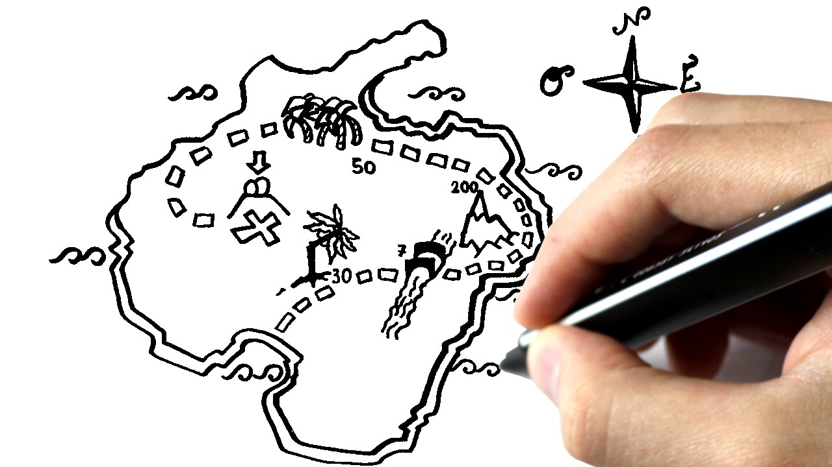
Exercices
7

Slide 2
Exercice 1
Objectif thématique : Réaliser une carte de la population des villes de plus d’un million d’habitants dans le Monde.
Objectifs techniques :
Identifier des sources de données (points)
Préparer / sélectionner un jeu de données
Importer un ficher contenant des coordonnées géographiques (XY) et des données attributaires associées
Premiers pas dans Magrit

Slide 3
Exercice 1
[1] Identifier une source de données pertinentes
[2] Télécharger les données
[3] Se familiariser avec les données et créer un nouvel onglet avec seulement les données utiles
[4] Importer les données dans Magrit
[5] Rajouter une couche d’habillage
[6] Choisir le représentation
[7] Améliorer la lisibilité
[8] Mettre en page

Slide 4
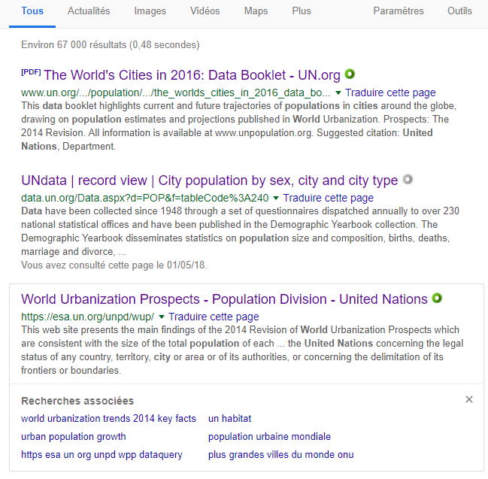
Exercice 1
[1] Identifier une source de données pertinente

Slide 5
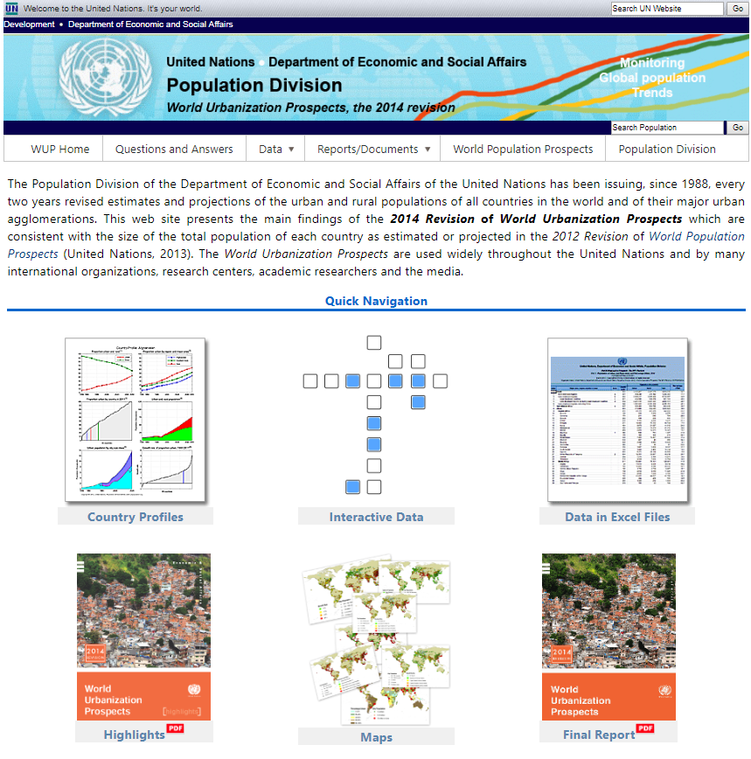
Exercice 1
[1] Identifier une source de données pertinente

Slide 6
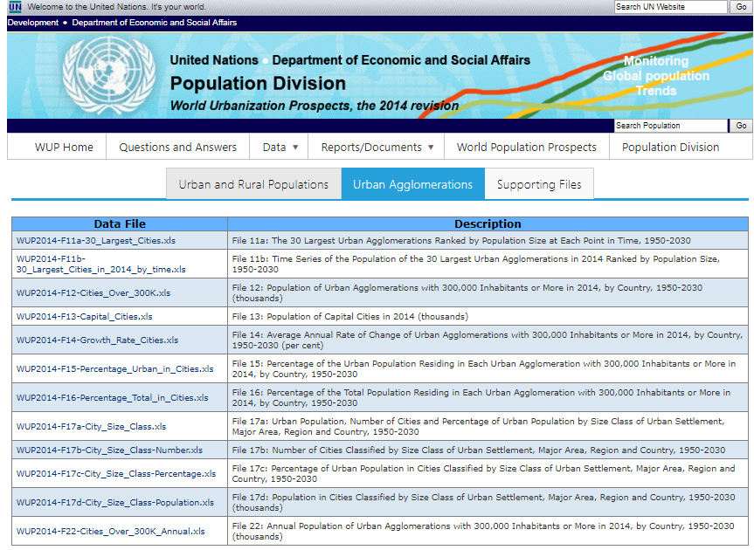
Exercice 1
[2] Télécharger les données

Slide 7
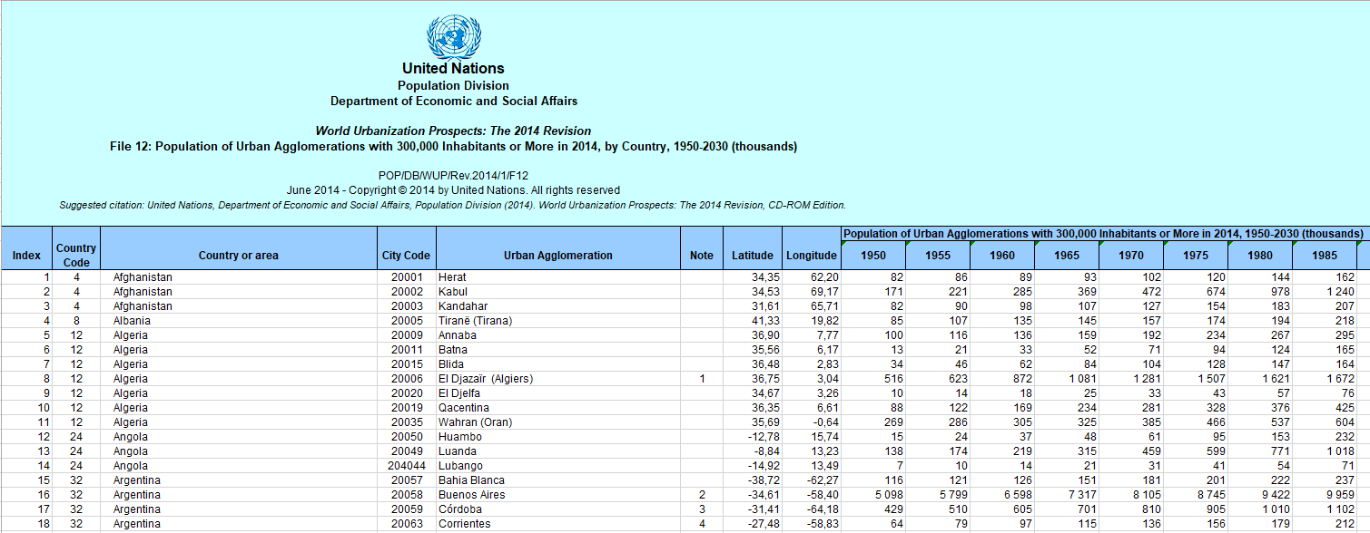
Exercice 1
[3] Se familiariser avec le jeu de données et préparer son intégration dans Magrit
Code des unités (unique) > Jointures avec d’autres tables (éventuellement)
Nom des unités > Labels sur la carte
Latitude / Longitude > positionner correctement ces objets sur la carte
Population totale > Le phénomène à représenter

Slide 8
Exercice 1
[3] Se familiariser avec le jeu de données et préparer son intégration dans Magrit
Ne garder que les colonnes utiles
Données en deuxième ligne
Renommer les variables
Identifiant : première colonne
Enregistrer en .csv

Slide 9
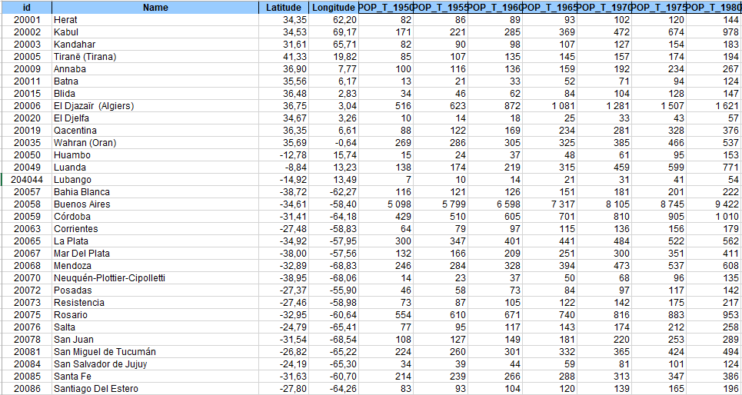
Exercice 1
[3] Se familiariser avec le jeu de données et préparer son intégration dans Magrit
Ne garder que les colonnes utiles
Données en deuxième ligne
Renommer les variables
Identifiant : première colonne

Slide 10
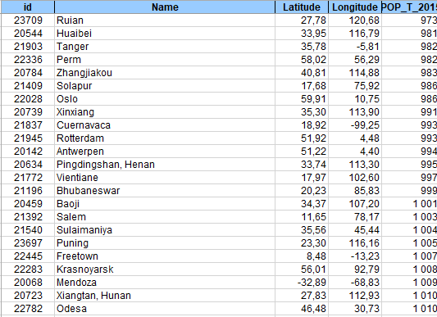
Exercice 1
[3] Se familiariser avec le jeu de données et préparer son intégration dans Magrit
Ne garder que POP_T_2015
Supprimer les villes de moins d’1 million d’habitants

Slide 11
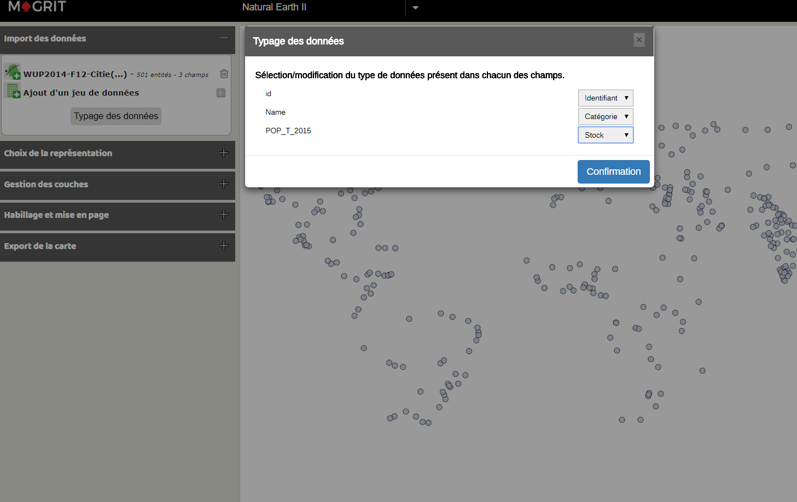
Exercice 1
[4] Import du fichier dans Magrit
Typer les champs correctement (POP_T_2015 = stock)

Slide 12
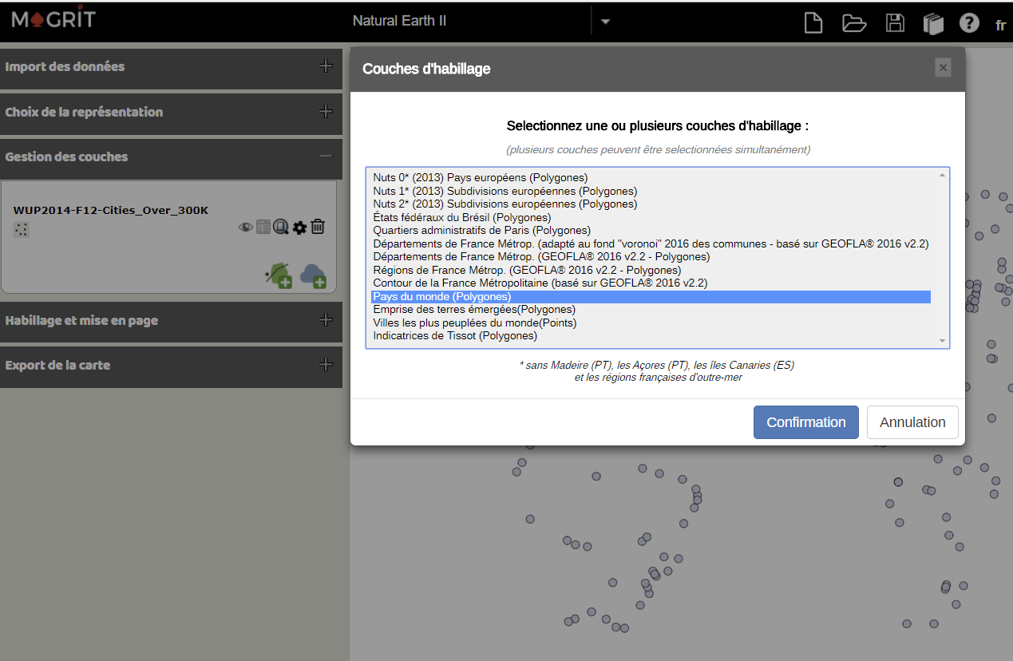
Exercice 1
[5] Rajout d’une couche d’habillage
Plusieurs fonds de cartes sont disponibles dans Magrit

Slide 13
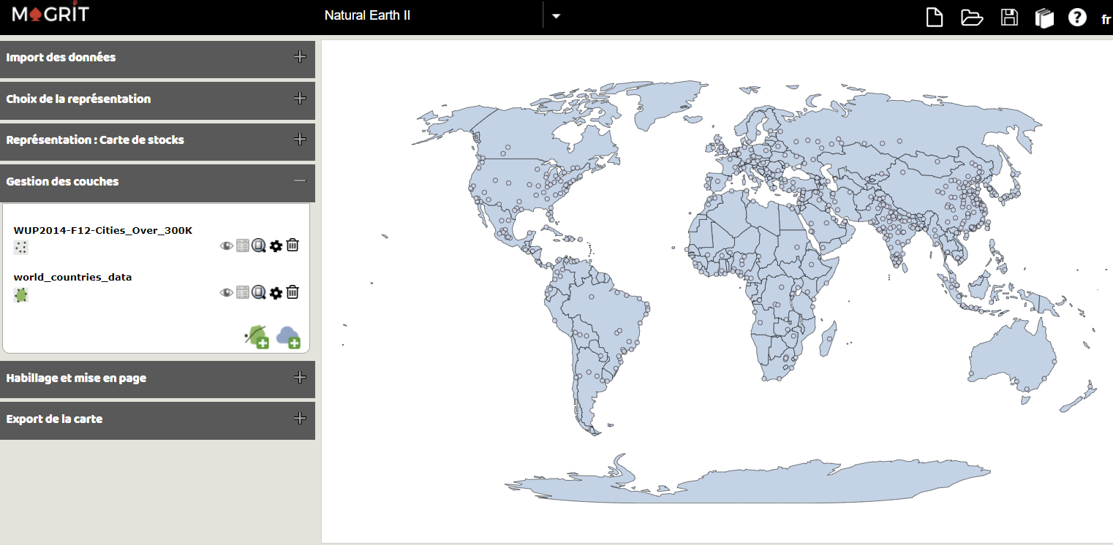
Exercice 1
[5] Rajout d’une couche d’habillage
Ordonner les couches

Slide 14
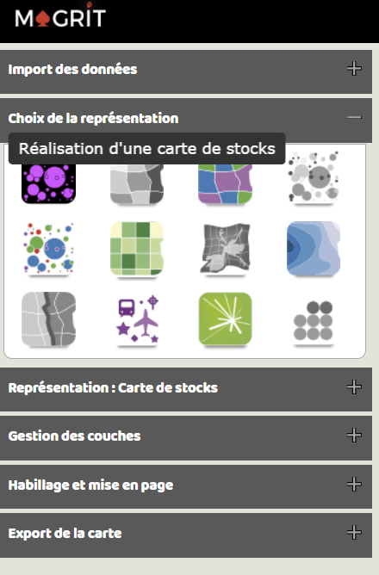
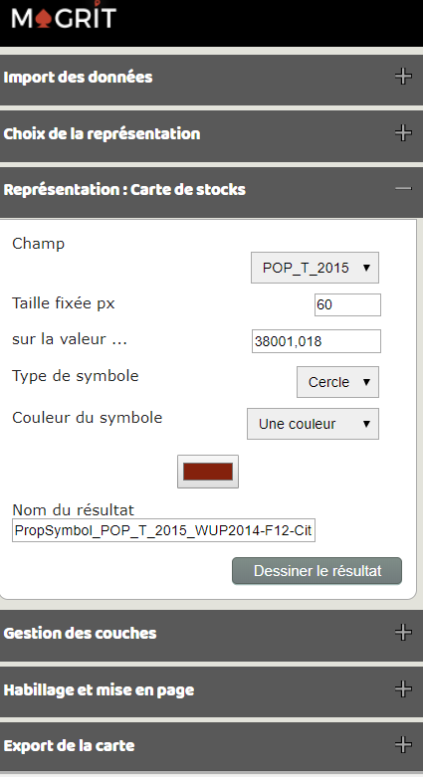
Exercice 1
[6] Choix de la représentation

Slide 15
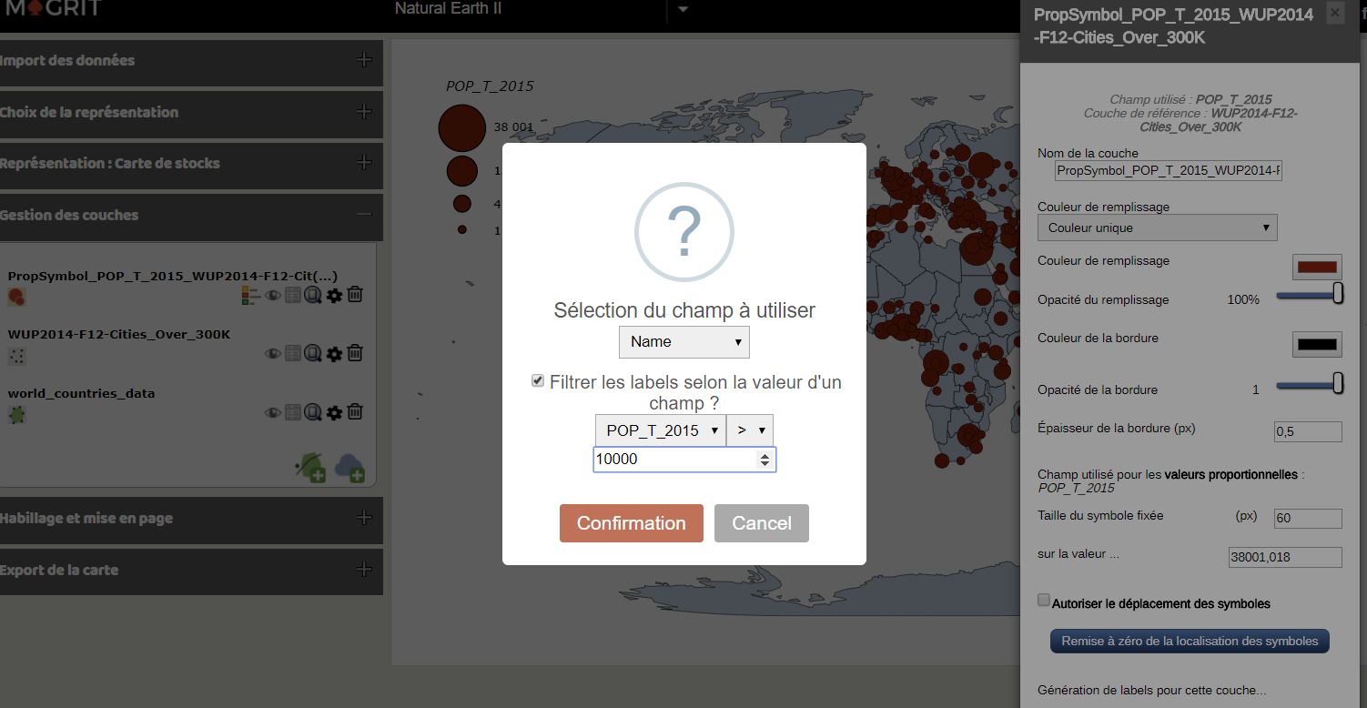
Exercice 1
[7] Améliorer la lisibilité
1
3
2
Couleur et transparence des cercles, des territoires
Couleur et épaisseur des bordures
Création d’une couche de labels

Slide 16
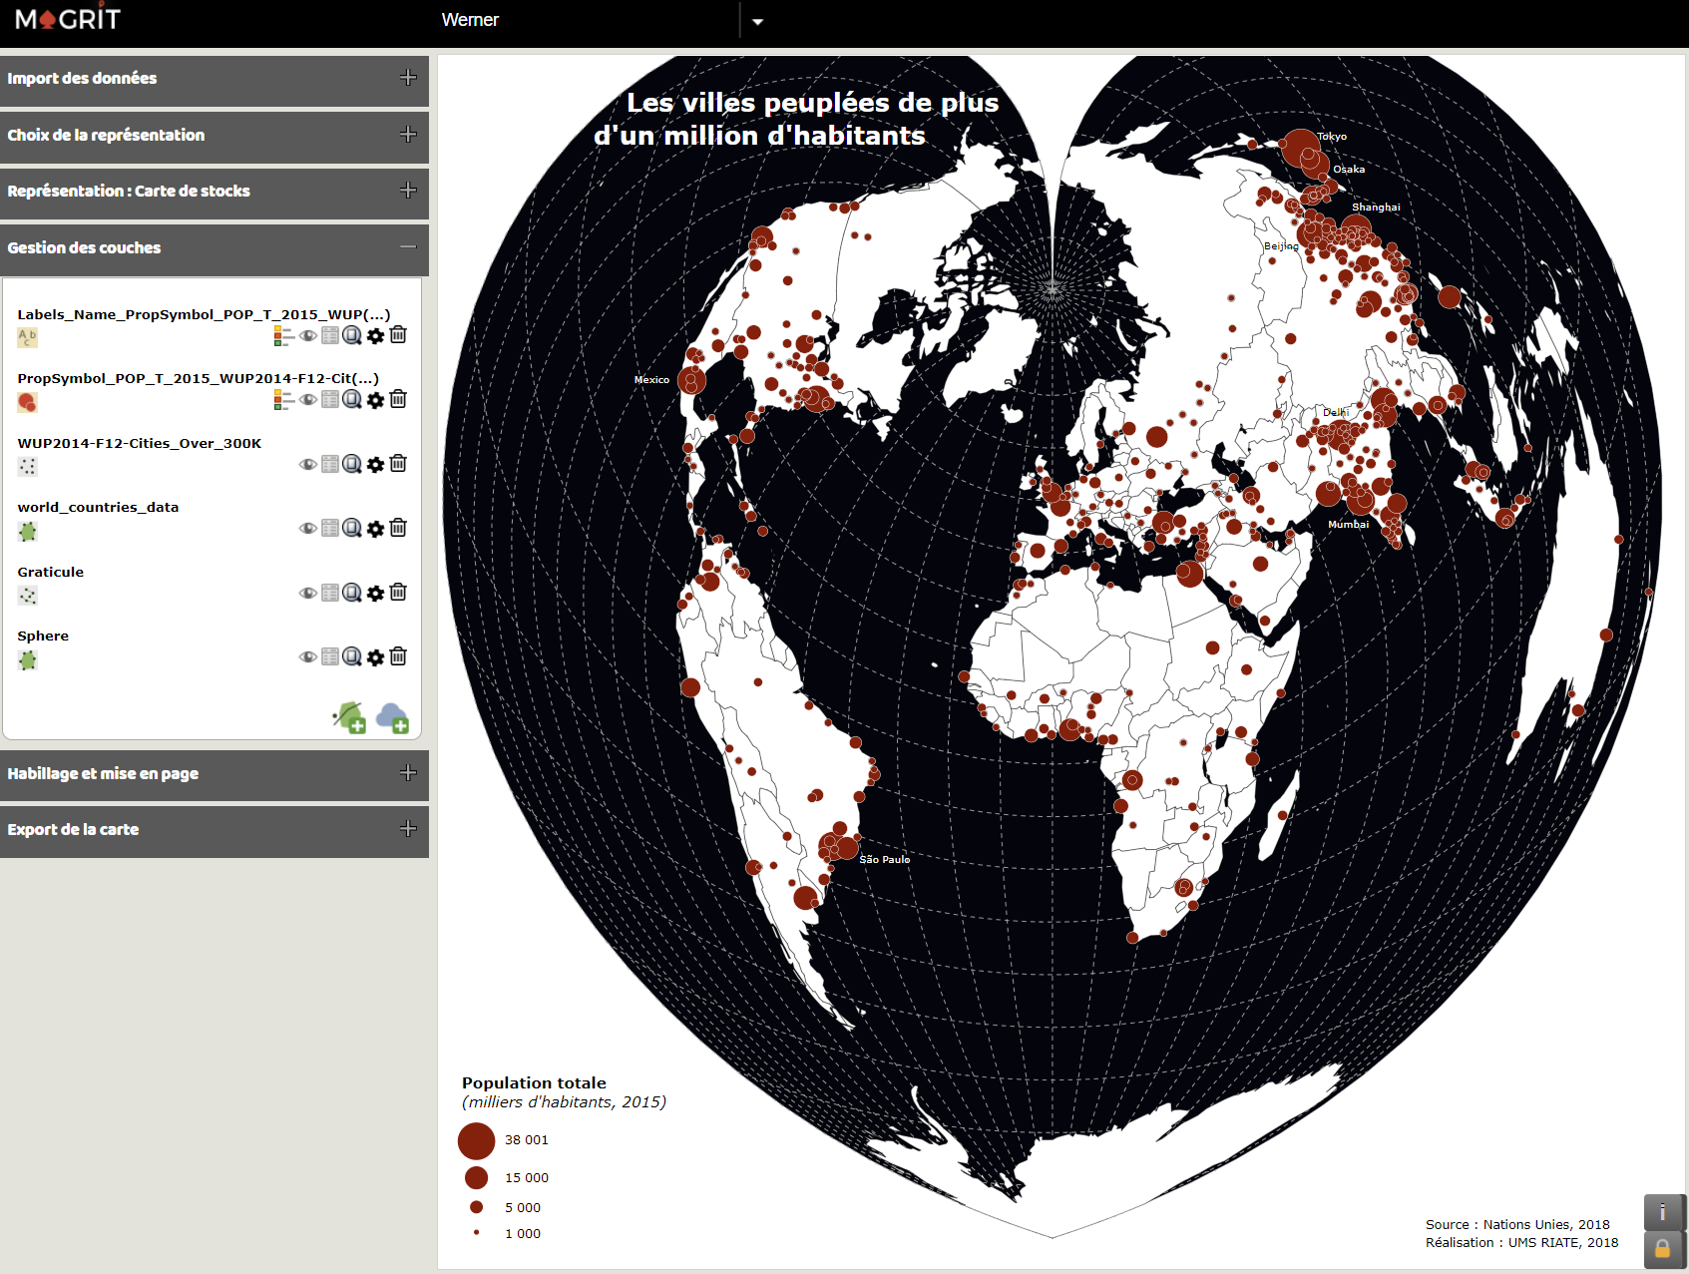
Exercice 1
[8] Mettre en page
Titre, sources, légende, projection, graticules, emprise de la carte…
Plus développé dans le point théorique 4 !

